Slide 1
Tema 2 Kunstblogg

Slide 2
Målgruppe
Ikke-kunstnere som ønsker å lage egen kunst.

Slide 3
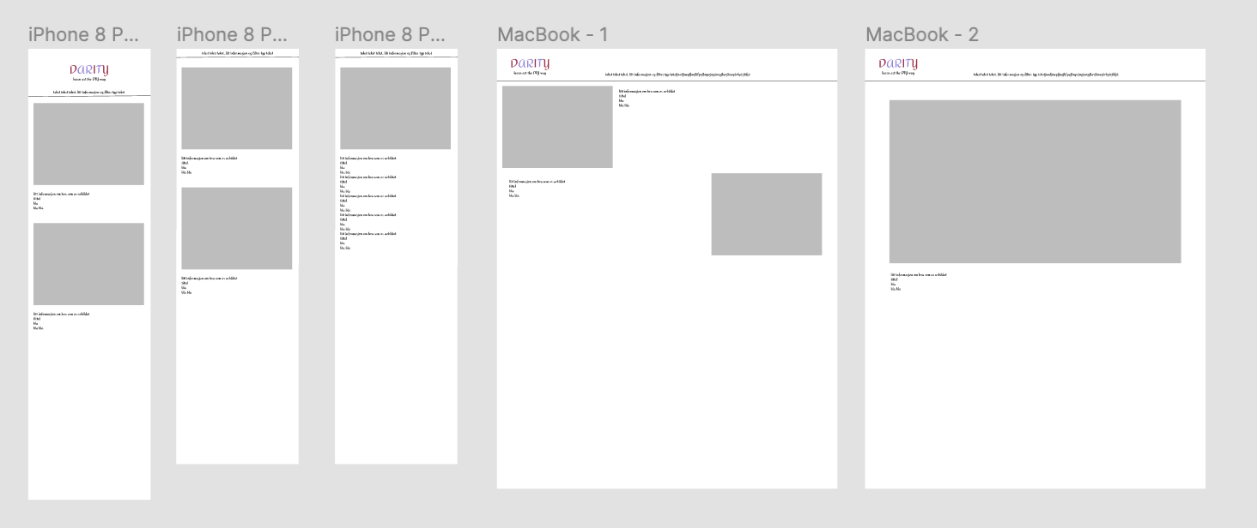
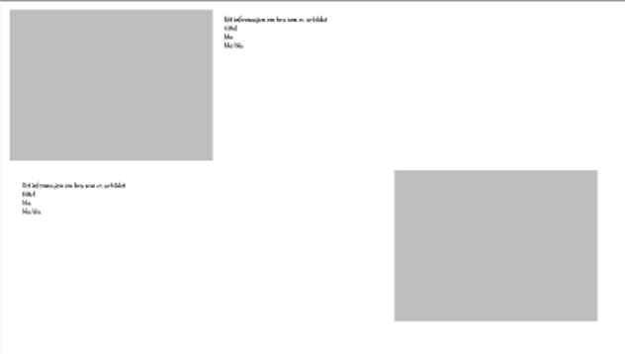

Slide 4
